Slide 1
HISTORIA SKARPET…
Czyli na temat skarpet słów kilka…

Slide 2
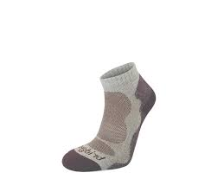
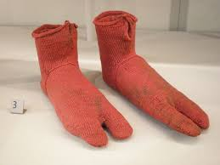
Co to są skarpety i do czego służą?
Skarpety - to element garderoby ubierany na stopy. Ich główne funkcje to:
odprowadzanie potu,
ochrona przed zimnem,
ochrona przed otarciami,
izolacja stopy od bezpośredniego kontaktu z obuwiem.

Slide 3
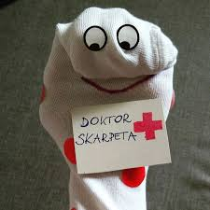
Czy wiesz, że…
Nasze stopy posiadają blisko 250000 gruczołów potowych, które wytwarzają około jednej szklanki - około 250 ml potu na dobę. Oznacza to, że stopy wytwarzają więcej potu na centymetr kwadratowy skóry niż jakakolwiek inna część ciała. Dlatego też odprowadzanie potu przez skarpetki w dzisiejszych czasach jest równie ważne jak ochrona przed zimnem.

Slide 4
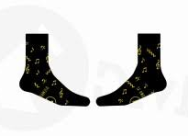
Pierwsze skarpety…
Pierwsze skarpety wykonane zostały ze skór zwierzęcych i obwiązywane były wokół kostki. Stanowiły one barierę pomiędzy stopą o podłożem, jak również miały za zadanie ogrzewać stopy. Starożytni Grecy nosili skarpety wykonane ze sfilcowanych włosów zwierząt, natomiast Rzymianie owijali stopy paskami skór lub tkanin. Dopiero w II wieku n.e. rzymskie skarpetki - nazywane udones, były szyte i wciągane na stopy.

Slide 5
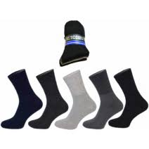
WARTO WIEDZIEĆ, ŻE…
Najstarsze skarpety zrobione na drutach to "skarpety koptyjskie z Egiptu" pochodzą z około 1000 roku. Do 1000 roku skarpety symbolizowały bogactwo.
Jedne ze starszych skarpetek, jakie zachowały się do naszych czasów, należały do faraona Tutanchamona (XIV w. p.n.e.). W odkrytym grobowu znajdowało się aż 47 par skarpetek. Były wykonane z lnianego płótna i miały przerwę przeznaczoną na rzemień sandałów, który przechodził między dużym a małymi palcami stopy.

Slide 6
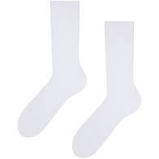
Warto wiedzieć, że…
W Europie w V wieku n.e. białe skarpety były noszone przez księży i symbolizowały one czystość.
O stopy niezwykle dbali starożytni Chińczycy. Jako materiał do wykonania skarpetek służył słynny chiński jedwab. Najwięcej skarpet znaleziono w grobowcu Pani Xin, która zmarła w 168 roku. Wśród unikalnej kolekcji ubrań, wyglądających tak, jakby dopiero wyszły spod igły, były też jedwabne skarpetki i różnorodne buciki.

Slide 7
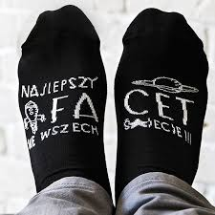
W Polsce…
Polska szlachta przerzuciła się na skarpetki pod koniec XVIII wieku, czego nie można powiedzieć o chłopach, którzy zamiast skarpetek używali słomy aż do II wojny światowej.
Co do ciepła i zdrowia, lepsza była słoma od jakichkolwiek skarpet, ponieważ słoma to miała do siebie, iż wyciągała wilgoć i nie śmierdziała, codziennie się ją wymieniało, co było wskazane dla osób, którym przeraźliwie nogi śmierdziały.

Slide 8
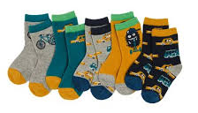
CIEKAWE…
Jedne z pierwszych jedwabnych, jeszcze szytych ręcznie skarpet wykonano najprawdopodobniej około 1539 r. w Wenecji lub w Mediolanie dla króla Anglii Henryka VIII. Był to przedmiot luksusowy, na który pozwolić sobie mogli tylko najbogatsi. Skarpetowy boom nastąpił wraz z wynalezieniem w 1589 r. maszyny dziewiarskiej przez pastora Williama Lee.

Slide 9
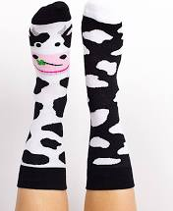
Maszyna dziewiarska…
Przełomem w wytwarzaniu skarpet było wynalezienie maszyny dziewiarskiej w 1589 roku przez angielskiego duchownego Williama Lee. Miała to być pomoc dla kobiety, którą kochał, a która z racji swoich obowiązków nie miała dla niego czasu. Ten wynalazek sprawił, że skarpety były dziane sześć razy szybciej niż ręcznie, pomimo to przez kolejne 200 lat nie zaprzestano ręcznego tkania.
Skarpety wytwarzane były z jedwabiu, bawełny i wełny.

Slide 10
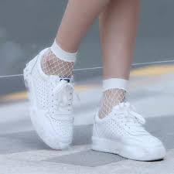
ROK 1938- REWOLUCJA W PRODUKCJI SKARPET
Zostało wprowadzone nowe włókno- NYLON, z którego zaczęto produkować skarpety.

Slide 11
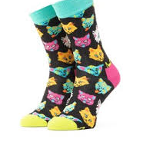
WŁÓKNA STOSOWANE W PRODUKCJI SKARPET
Do produkcji skarpet używa się zarówno włókien naturalnych jak i sztucznych. Do najpopularniejszych włókien pochodzenia naturalnego używanych do produkcji skarpet należą: bawełna, len, bambus (pochodzenia roślinnego) oraz wełna, jedwab (pochodzenia zwierzęcego). Do najbardziej popularnych włókien sztucznych wykorzystywanych w produkcji skarpet należą: poliamid, poliester, nylon, elastan.

Slide 12
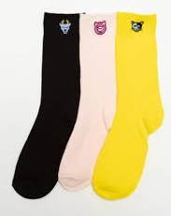
CIEKAWE…
Na początku XX w. pojawiły się skarpety ze ściągaczami.
Dzisiaj są one najpowszechniejszym elementem stroju.

Slide 14
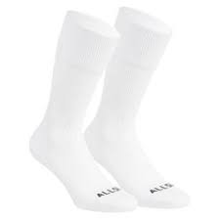
30 listopada- Dzień Białych Skarpet
Dzień ten w sposób żartobliwy przypomina nam, że skarpety są tym elementem garderoby, który się brudzi i trzeba go codziennie zmieniać.

Slide 15
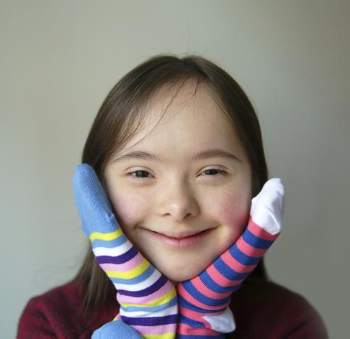
21 marca- Dzień Kolorowych Skarpet…
21 marca jest kolorowy nie tylko z powodu pierwszego dnia wiosny! To właśnie tego dnia obchodzimy Światowy Dzień Zespołu Downa. Stowarzyszenie „Bardziej Kochani” wspierające osoby z Zespołem Downa zachęca do udziału w akcji poprzez założenie tego dnia kolorowych skarpetek „nie do pary” jako wyraz radości, tolerancji i solidarności z osobami z Zespołem Downa.

Slide 17
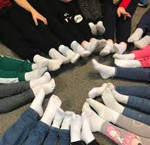
Pora się pożegnać…
Skarpety to ulubiony element naszej garderoby. Bardzo je lubimy.
Pamiętajmy, by często je zmieniać, by zdobiły, a nie szpeciły.
Pozdrawia
Samorząd Uczniowski SP 109

